Slide 1
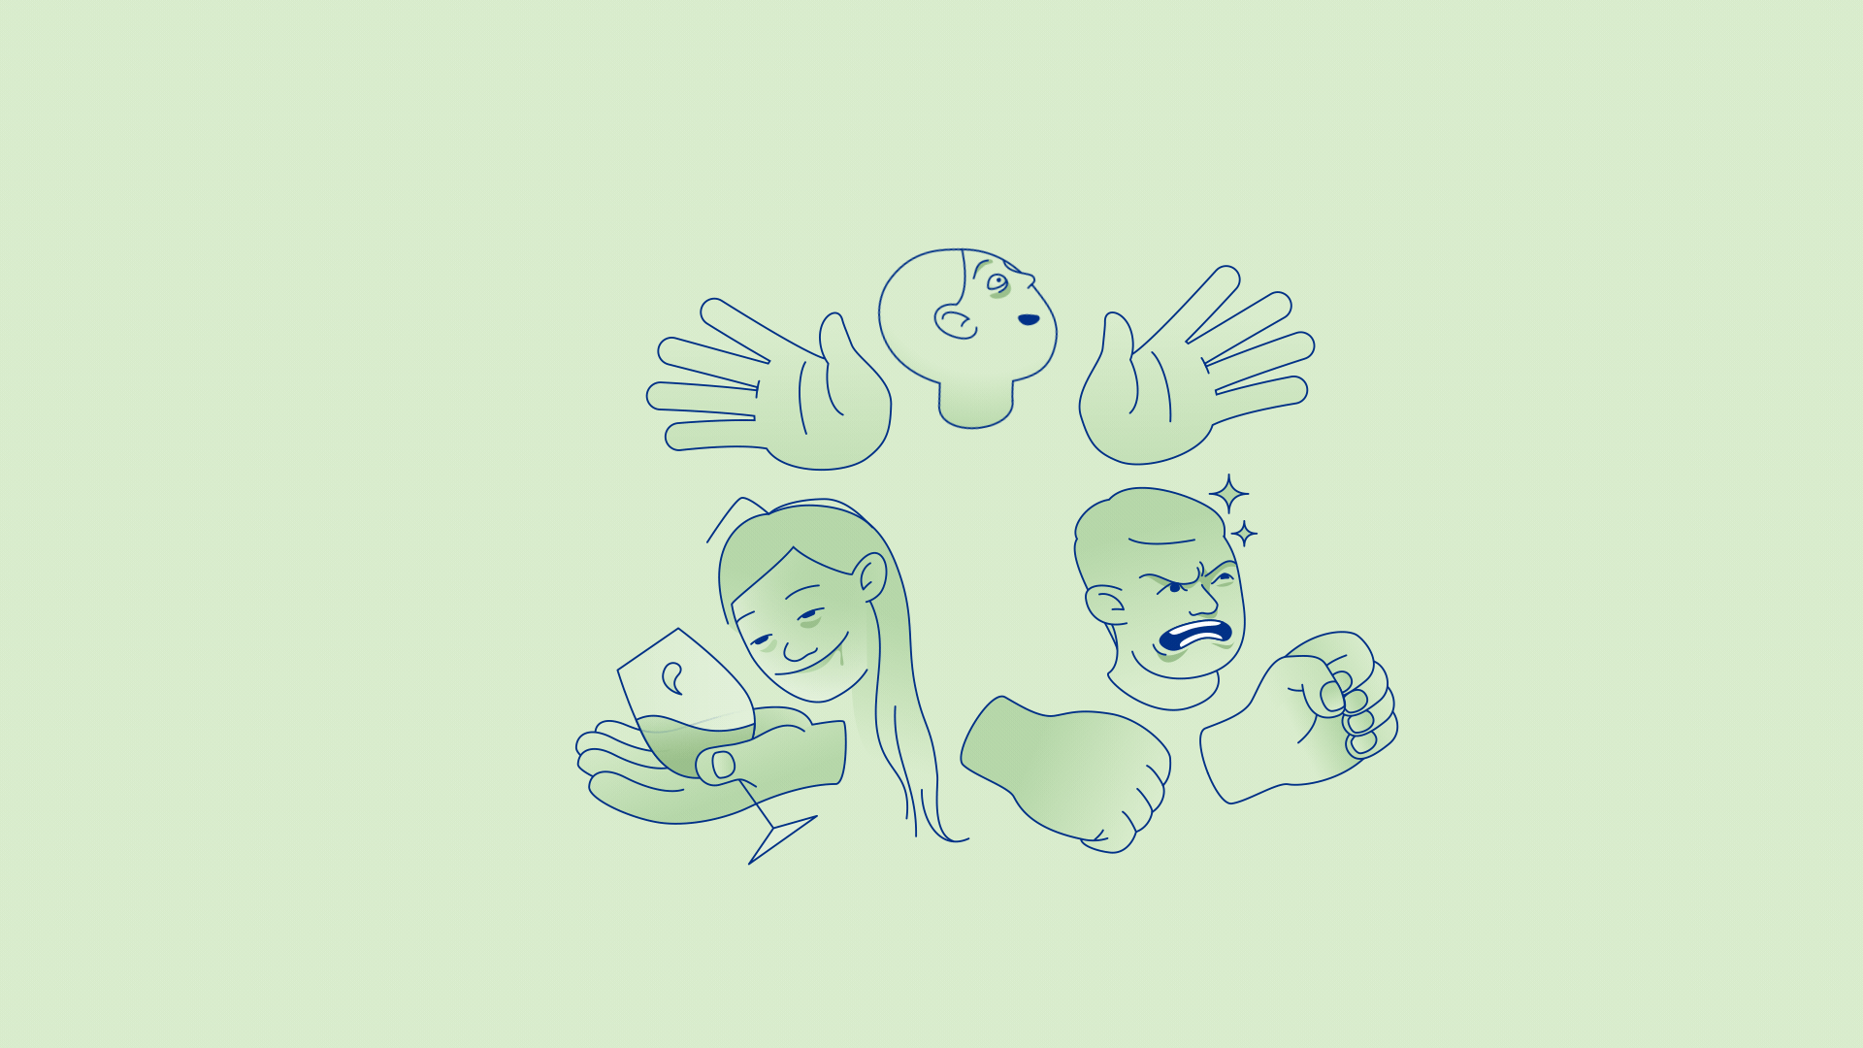
Rusmidler og stressmestring
8

Slide 2

Egenaktivitet til i dag
Skriv inn stresskilder / situasjoner som du tror
kan være risikofaktorer for ustabilitet i
forebyggelsesplanen (jf. også utfylt tidslinje).
  Reflekter over om det er visse systematiske / vedvarende stresskilder
  i hverdagen som bidrar til misnøye og affektiv ustabilitet.
  Tilsier dette at det er behov for grunnleggende endringer i hverdagen
  eller justering av livsvalg? Noter gjerne ned.
Fortsett å registrere i stemningsdagboken
Notes:
Tekst:
Hvordan har det gått å fylle inn stresskilder/situasjoner som kan være risikofaktorer for ustabilitet i forebyggelsesplanen?
Kom dere på noen stresskilder/situasjoner? Var noen av disse systematiske?

Slide 3
Dagens tema
Ruslidelser, rusmiddelbruk og bipolar lidelse
  Summegruppe: egne erfaringer med rusmidler og bipolar lidelse
  Aktivitet: rusmiddelbruk i stemningsdagboken
Stressmestring: to hovedstrategier
  Summegruppe: erfaringer med vellykket mestring
Mindfulness
  Øvelse: oppmerksomt nærvær
Egenaktivitet til neste gang
Notes:
Tekst:
Dagens tema er rusmidler og stressmestring.
Vi skal snakke om ruslidelser, hvilke konsekvenser rusmiddelbruk kan ha ved bipolar lidelse og om når rusmiddelbruk blir en lidelse. Vi skal vise hvordan rusmiddelbruk kan føres i stemningsdagboken.
Vi skal snakke om stressmestring, og dere vil lære at det finnes to hovedstrategier som hjelper oss med å regulere følelsene våre og dermed stressopplevelsen: problemfokusert og følelsesfokusert mestring.
Dere vil få høre om mindfulness (oppmerksomt nærvær), og vi skal øve på dette.
Tilslutt gjennomgår vi egenaktiviteten til neste gang.

Slide 4
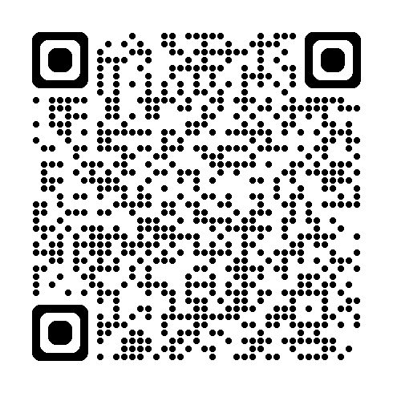
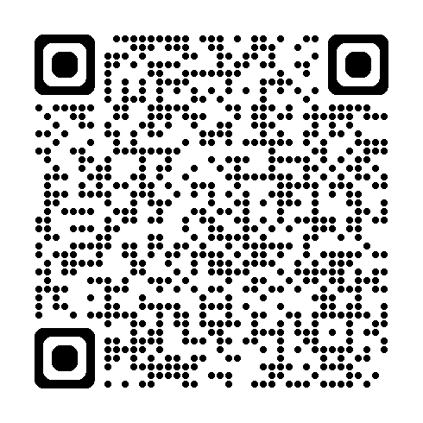
Forebyggelsesplanen
Motivasjon for forebygging
Forebygging i vedlikeholdsfasen
    Risikofaktorer i vedlikeholdsfasen
    Tiltak overfor risikofaktorer
Forebygging i varselfasen
Pdf
Redigerbar
Notes:
Tekst:
Forebyggelsesplanen inneholder tre hoveddeler:
Motivasjon for forebygging
Forebygging i vedlikeholdsfasen
Risikofaktorer i vedlikeholdsfasen
Tiltak overfor risikofaktorer
Forebygging i varselfasen
De to forrige kursgangene, i dag og neste gang fokuserer vi på forebygging i vedlikeholdsfasen (punkt 2).
I dag er rusmidler tema. Neste gang skal vi se nærmere på bruk av medisiner.

Slide 5
Ruslidelser ved bipolar lidelse
42 % oppfyller kriterier for en ruslidelse i løpet av livet
Forekomsten er omtrent 3x høyere enn i befolkningen generelt
  Alkohol 30 %
  Cannabis 20 %
  Kokain 11 %
  Amfetamin, opiater og hallusinogener 5-7 % hver
Skadelig bruk eller avhengighet av vanedannende legemidler
Notes:
Dette er et tema med moralistiske fallgruver. Det er viktig å passe på at deltagere som er åpne om egne rusproblemer ikke fordømmes av andre deltagere. Overdreven rusmiddelbruk er i likhet med f.eks. unngåelse ved andre psykiske lidelser en uhensiktsmessig måte å løse utfordringer på, men den måten som for noen oppleves som mest nærliggende og overkommelig på et gitt tidspunkt.
Tekst:
42 % oppfyller kriterier for en ruslidelse i løpet av livet
Færre har pågående ruslidelse
Forekomsten er omtrent 3x høyere enn i befolkningen generelt
Alkohol 30 %
Cannabis 20 %
Kokain 11 %
Amfetamin, opiater og hallusinogener 5-7 % hver
Tallene er fra internasjonale studier. Noe lavere forekomst i nordiske studier.
Ruslidelser forekommer omtrent like hyppig ved bipolar I og II.
Skadelig bruk eller avhengighet av vanedannende legemidler er også en ruslidelse. Vanedannende legemidler omfatter smertestillende midler, angst- og sovemidler, og noen andre legemidler.
Vi kjenner ikke forekomsten av dette blant personer med bipolar lidelse.
Ressurs for videre lesing:
Skjelstad (2021), s. 72-73
Rusmiddellidelser - FHI

Slide 6
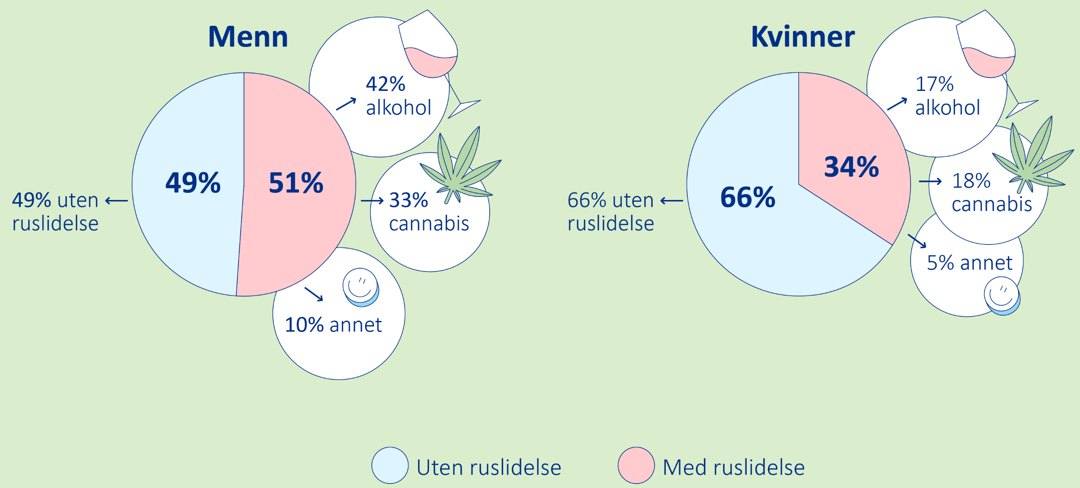
Ruslidelser forekommer hyppigere hos menn
Notes:
Tekst:
Diagrammene viser livstidsforekomst av ruslidelser hos menn og kvinner med bipolare lidelser. Tall fra internasjonale studier (Hunt, 2016).
Lyseblå = uten ruslidelse
Rosa = med ruslidelse
Kilde: Lysbildet er basert på innhold laget av Trine Vik Lagerberg.

Slide 7
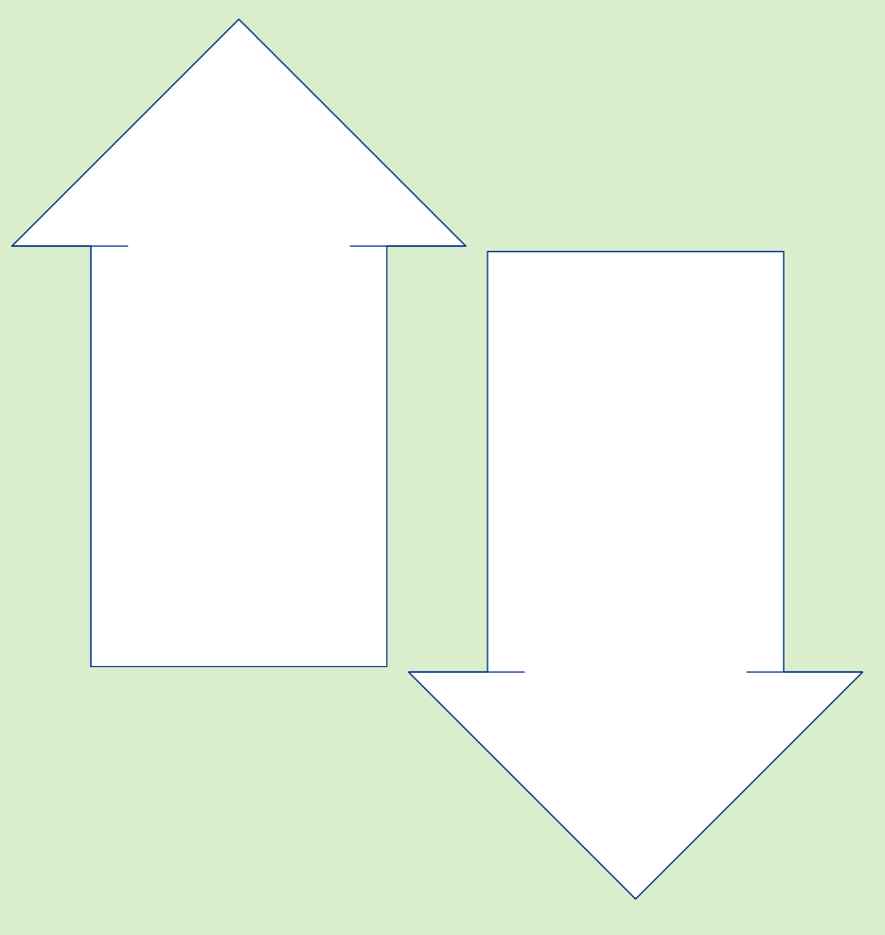
Rusmiddelbruk og bipolar lidelse
Tilbakefall
Forsterkede svingningene
Kompliserer symptombildet
Uheldige interaksjoner med medikamenter
Selvmordsfare ved depresjon
Aggressiv utagering ved (hypo)mani
Oppfølging av behandling
Etterlevelse av medisinering
Dømmekraft, kognitiv funksjon
Funksjonsnivå
Notes:
Pil opp = økning
Pil ned = reduksjon
Tekst:
Bruk av rusmidler, og da spesielt overdreven bruk, kan ha flere direkte og indirekte negative konsekvenser ved bipolar lidelse.
F.eks. kan bruk av rusmidler føre til økt selvmordsfare ved depresjon (og blandet tilstand) fordi rusmidler øker impulsiviteten og svekker dømmekraften (tap av hemninger).
Ved irritabilitet i (hypo)mani og blandet tilstand, kan rusmidler forsterke tapet av hemninger og føre til aggressiv utagering.
Som for andre uten bipolar lidelse, kan overdreven rusmiddelbruk også medføre en rekke andre negative sosiale, yrkesmessige, økonomiske og helsemessige konsekvenser.
For gravide kan rusmiddelbruk skade fosteret.
Samtidig bruk av medikamenter og rusmidler vil omtales nærmere i kursgangen om medikamenter.

Slide 8
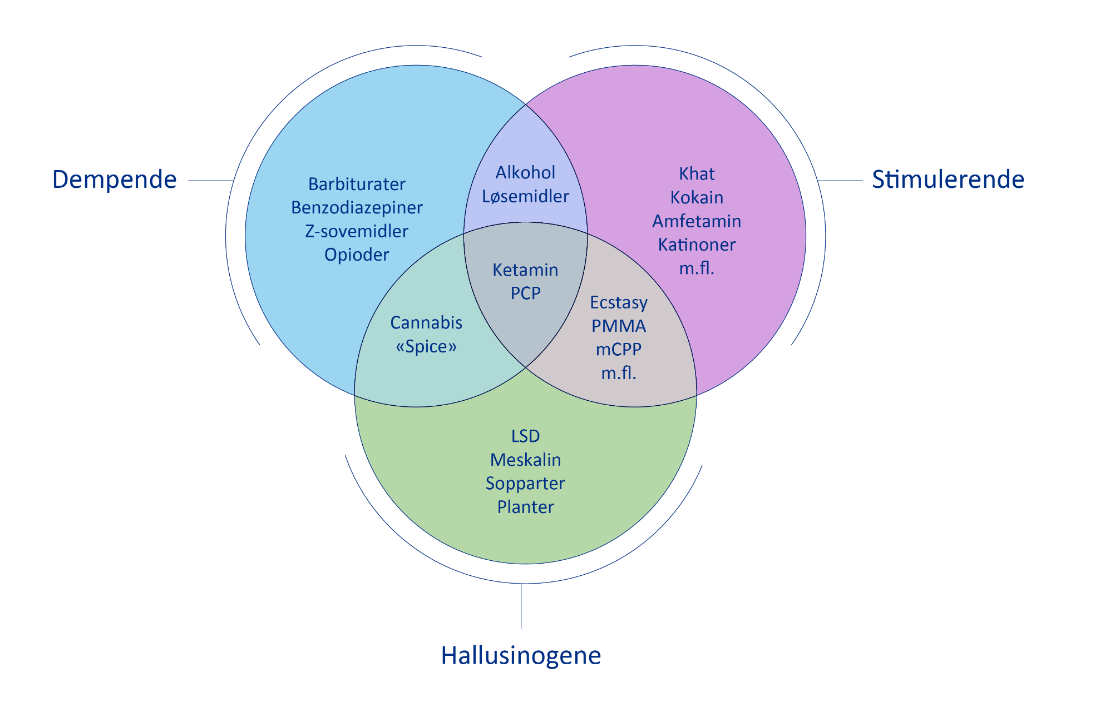
Rusmidler kan være dempende,
stimulerende eller hallusinogene
Notes:
Figuren viser tre hovedtyper rusmidler med ulik virkning på sentralnervesystemet, og er ment som illustrasjon. Det er ikke nødvendig å omtale alle rusmidlene, kun de vanligste (se under).
Tekst:
Stimulerende («stimulanter»): Kokain, amfetamin o.l.
Virker aktiverende på sentralnervesystemet. Puls og blodtrykk stiger, mer våken og energisk, kan forårsake generell uro, irritabilitet og angst.
Koffein:
En stimulant, men ikke et rusmiddel. Koffein finnes i ulike mengder i kaffe, te, cola, energidrikker og koffeinholdige tabletter.
Har halveringstid på 5-7 timer hos friske personer. Hvis man har inntak av koffein kl. 18, vil kun omtrent halvparten være nedbrutt ved midnatt. Høyt inntak, og inntak i timene før leggetid, kan forstyrre innsovning og søvnkvalitet og øke risikoen for tilbakefall. Søvnen er mer påvirkbar av koffein ved økende alder. Koffein er vanndrivende som kan medføre hyppigere dobesøk om natten.
Koffein (og nikotin) kan svekke metaboliseringen og påvirke effekten av medisiner. Kan konkurrere med visse antipsykotika og antidepressiva på reseptornivå.
Dempende: Alkohol, benzodiazepiner, opiater, GHB, cannabis med CBD m.fl
Hemmer og demper funksjoner i sentralnervesystemet, som åndedrett, koordinasjon, tankehastighet og hukommelse.
Hallusinogene: LSD, meskalin og psilocybin (fleinsopp m.fl.).
Endrer virkelighetsoppfatningen og gir ikke-reelle sanseopplevelser (hallusinasjoner).
Noen inneholder stimulanter: MDMA (ecstasy), cannabis med THC.
Ketamin og PCP (englestøv) er dissosiasjonsfremmende og har anestetisk effekt. Man føler seg frakoblet eget selv og omgivelsene.
Referanse figur: Folkehelseinstituttet.

Slide 9
Rusmiddeltype og risiko for tilbakefall
Stimulerende
  Kan trigge (hypo)mani, psykose, blandede episoder, rapid cycling
  Kan forstyrre søvn og døgnrytme
Dempende
Alkohol er assosiert med…
  økt risiko for tilbakefall
  høyere forekomst av rapid cycling
  høyere forekomst av selvmordstanker og –forsøk
Hallusinogene
  Spesielt hallusinogener med stimulanter kan utløse (hypo)mani og psykose
Notes:
Tekst:
Stimulerende
Kan trigge (hypo)mani, psykose (og paranoia), blandede episoder, rapid cycling
Kan også trigge indirekte fordi økt våkenhet forstyrrer søvn og døgnrytme
Også legemidler som steroider og ADHD-medisiner kan utløse episoder.
Dempende
Lite forskning på hvordan andre dempende midler (sedativer) enn alkohol påvirker risikoen for tilbakefall
Alkohol er assosiert med…
økt risiko for tilbakefall, hovedsakelig depresjon, men også (hypo)mani
høyere forekomst av rapid cycling
mer enn dobbel så høy forekomst av selvmordstanker og –forsøk
For enkelte kan selv nøktern bruk av alkohol øke tilbakefallsrisikoen. Alkohol kan gi økt fysiologisk stress og søvnforstyrrelser.
Hallusinogene
Spesielt hallusinogener med stimulanter kan utløse (hypo)mani og psykose
Studier har vist at personer som tidligere har brukt cannabis, ikke opplever hyppigere tilbakefall etter at de har sluttet.

Slide 10
Hvordan virker rusmidler?
Skaper unaturlig høy dopaminkonsentrasjon i hjernen
Dopamin er et signalstoff for opplevelse av lyst, nytelse og glede
Belønningssystemet i hjernen aktiveres
Når stimulanter brytes ned uttømmes dopaminnivået midlertidig
Notes:
Tekst:
Rusmidler skaper raskt unaturlig høy dopaminkonsentrasjon i hjernen. Psykoaktive stoffer er svært potente kilder til positive følelser.
Dopamin er et signalstoff for opplevelse av lyst, nytelse og glede, og påvirker områder for følelsesregulering i hjernen.
Belønningssystemet i hjernen aktiveres
Når vi gjør noe vi liker øker dopaminutskillelsen i hjernen og gir en naturlig rus- og velværefølelse som virker belønnende og motiverer for gjentakelse.
Oppturene er avhengighetsskapende, slik hypomani kan være
Når stimulanter brytes ned vil dopaminnivået være midlertidig uttømt og unaturlig lavt → nedstemthet («kræsjer»)
Tilleggsinformasjon ved behov:
Psykoaktive stoffer har direkte effekt på celler i sentralnervesystemet fordi de klarer å passere blod–hjerne-barrieren.
Stimulanter som kokain forsterker i tillegg effekten ved å blokkere for nervecellenes reopptak av både dopamin, serotonin og noradrenalin, hvilket betyr at signalstoffene blir liggende lenger i synapsene og har lengre virkningstid.
I tillegg til dopamin aktiverer ulike rusmidler andre signalsystemer og signalstoffer. Serotonin, endorfiner og oxytocin er andre signalstoffer som gir positive følelser.
Ved depresjoner klarer ikke hjernen å nyttiggjøre seg den naturlige forekomsten av dopamin og andre signalstoffer for glede.
Antipsykotika brukes for å dempe et for høyt dopaminnivå ved mani og psykose.

Slide 11
Når blir bruk en ruslidelse?
Inntas ofte i større mengder eller i en lengre periode enn planlagt
Vedvarende ønske om eller mislykkede forsøk på å begrense bruken
Mye tid brukes på å få tak i rusmiddelet, innta det eller komme seg etter bruk
Sug etter, trang til å bruke rusmiddelet
Stadige episoder med bruk som går utover jobb, skole, aktiviteter, hjem/familie
Gjentatte episoder med rusbruk i situasjoner med fysisk risiko (f.eks. bilkjøring)
Fortsatt bruk selv om man vet at det skaper vedvarende fysiske og psykiske problemer
Toleranseutvikling
Abstinenssymptomer etter avsluttet bruk
Minst 2 kriterier oppfylt (2-3 mild, 4-5 moderat, ≥ 6 alvorlig)
Notes:
Les teksten på lysbildet høyt.
Tekst:
Jo flere av kriteriene som er oppfylt, desto mer alvorlig anses ruslidelsen å være. Men også innenfor hvert kriterium vil det være stor individuell variasjon i omfang og alvorlighetsgrad. Noen ganger skilles det også mellom skadelig bruk og avhengighet.
Kriteriene 5 og 6 er eksempler på skadelig bruk.
Ved fysiologisk avhengighet vil kriterium 8 og 9 være oppfylt.
Avhengighet kan både være psykologisk og fysiologisk.
Tekst til punkt 8 og 9:
8. Toleranse (svekket effekt, trenger større mengder) oppstår ved hyppig bruk
Samme dose rusmiddel får mindre effekt
Dosen må økes for å få samme effekt
Etter hvert kan den ønskede effekten tapes helt, og man bruker rusmiddelet for å føle seg «frisk», dvs. unngå abstinenssymptomer.
9. Abstinenssymptomer oppstår når man har utviklet toleranse og slutter med et rusmiddel, eller bruker mindre.
Alvorlighetsgraden avhenger av omfang og varighet av bruk og hvor raskt man slutter med rusmiddelet.
Eksempler på abstinenssymptomer etter alkoholbruk: forhøyet hjertefrekvens og blodtrykk, skjelving, svetting, kvalme og oppkast, nedstemthet, angst, kroppslig uro, søvnløshet og syns- eller hørselsbedrag (illusjoner og hallusinasjoner).
Tilleggsinformasjon ved behov:
Toleranse:
Ved daglig eller nær daglig bruk reduseres («nedreguleres») cellenes egenproduksjon og følsomhet for det tilførte stoffet for å kompensere for den økte tilgangen.
Abstinenssymptomer:
Det tar tid før cellene klarer å øke sin egen produksjon og bli mer følsomme igjen
Svekket signaloverføring gjør at man blir nedstemt og fungerer dårligere kognitivt
Abstinenssymptomer kan virke selvopprettholdende på rusmiddelbruken
Langvarig, vedvarende bruk, f.eks. av alkohol, kan gi varig tap av reseptorer. Det kan føre til vedvarende nedstemthet (affektive symptomer som bivirkning) og varig svekkelse i eksekutive funksjoner og impulskontroll, noe som igjen kan gjøre det vanskelig å avstå fra rusmidler.
Kilde: Lysbildet viser diagnostiske kriterier for «Psykisk lidelse som skyldes bruk av et rusmiddel», tilpasset lysbilde utarbeidet av Trine Vik Lagerberg.

Slide 12
Hvorfor brukes rusmidler?
En måte å regulere følelser på, i retning mindre negative eller mer positive
  «Selvmedisinering»
  Oppnå noe positivt
Notes:
Tekst:
Rusmidler er en måte å regulere følelser på, i retning mindre negative eller mer positive
«Selvmedisinering»
Lindre ubehag, smerter, angst, stress, kjedsomhet, depressive symptomer, søvnvansker m.m.
Dempe/roe (hypo)mani, irritabilitet, psykotiske symptomer
Oppnå noe positivt
Bli gladere, ha det gøy, bli mer sosial, prestere bedre m.m.
Forsøke å utløse, forsterke eller forlenge (hypo)mani
Rusmidler kan oppleves som en god løsning der og da, men kan bli et tilleggsproblem på sikt i tillegg til å forverre forløpet av den bipolare lidelsen.

Slide 13

Summegruppe
Hvilke funksjoner har rusmiddelbruk for deg?
Tror du at din rusmiddelbruk kan ha bidratt til tilbakefall til affektive episoder eller mer ustabilitet (risikofaktor)?
Notes:
SUMMEGRUPPE:
10 min. De som er avholdende kan dele ev. erfaringer fra før de ble avholdne. Alternativt kan man si noe om hvorfor man er avholden, eller lytte og stille spørsmål til de andre to i summegruppen.
Hvilke funksjoner har rusmiddelbruk for deg?
Tror du at din rusmiddelbruk kan ha bidratt til tilbakefall til affektive episoder eller mer ustabilitet (risikofaktor)?
Oppsummering i plenum:
Ev. invitere deltagerne til et eksperiment: ikke å bruke rusmidler resten av kurset for å undersøke effekten.
Ev. ekstraspørsmål: Når er det mest fristende å overforbruke rusmidler (f.eks. spesielle situasjoner eller sykdomsfaser)?

Slide 14
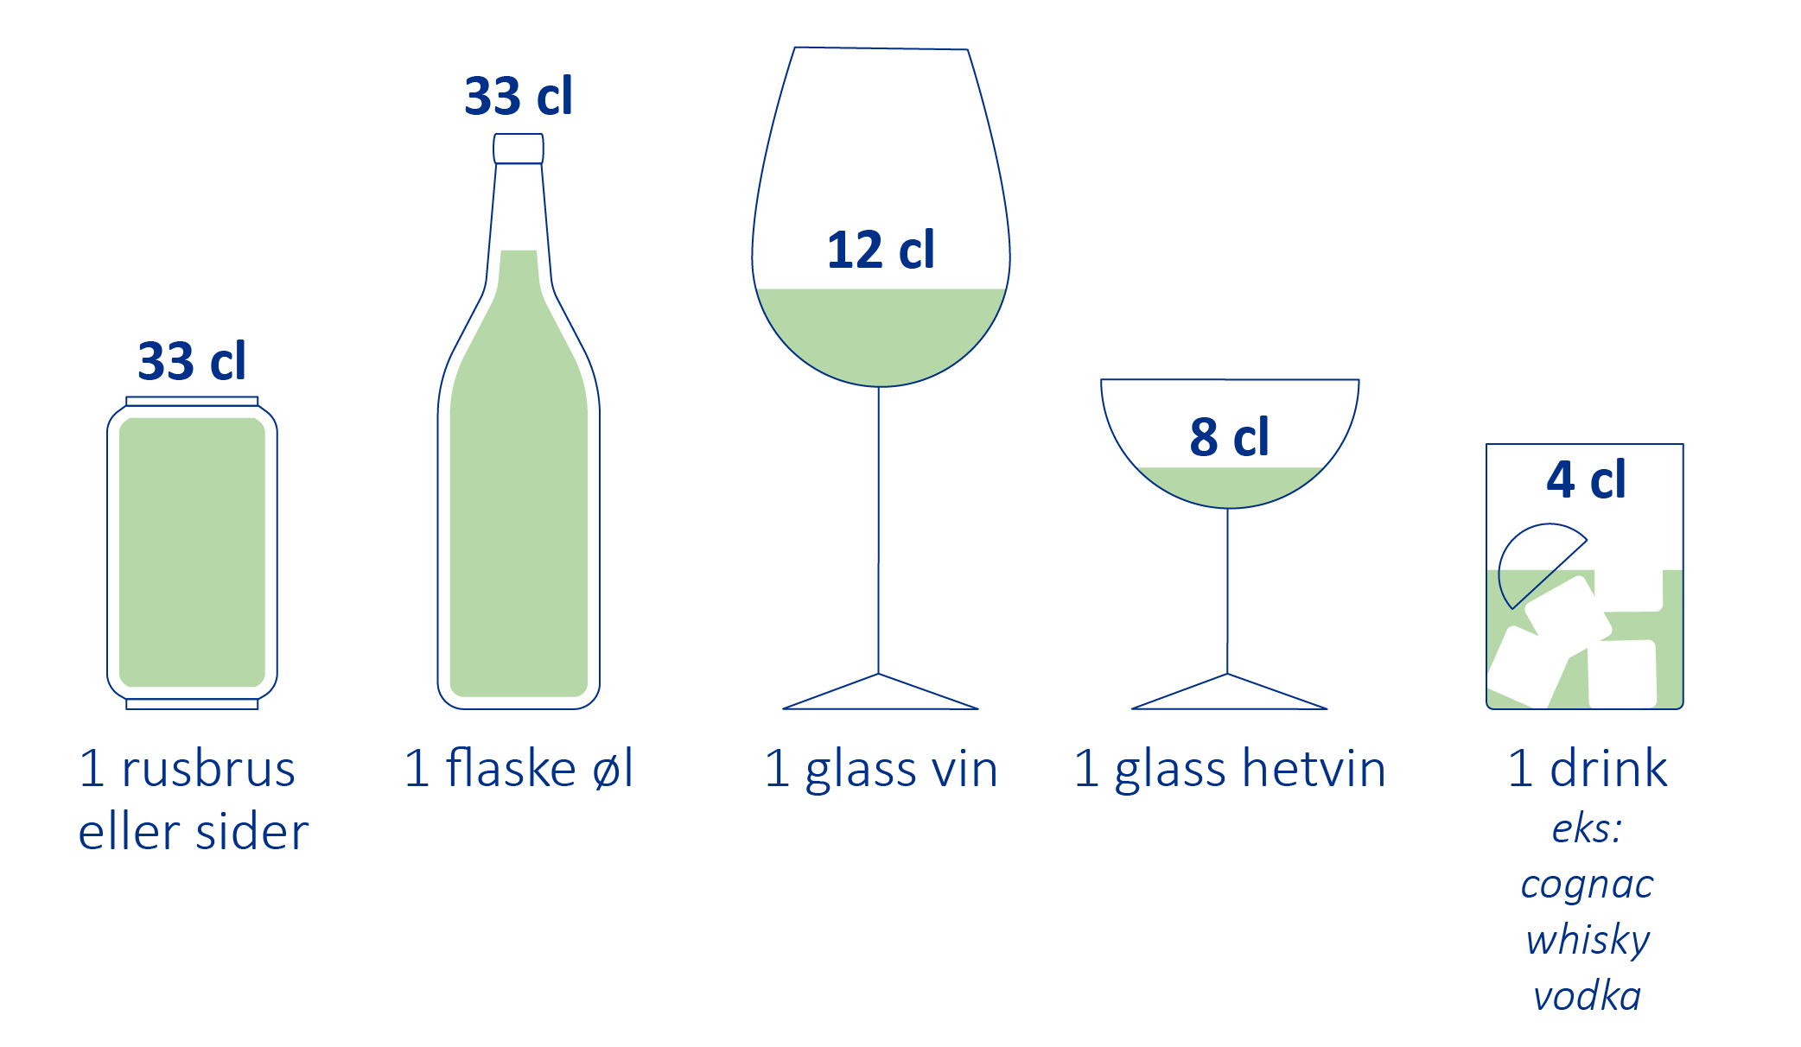
Registrering i stemningsdagboken
Alkohol registreres i alkoholenheter
For andre rusmidler må man lage sitt eget system
Ikke-forskreven bruk av medikamenter kan registreres med antall
Notes:
Tekst:
Alkohol registreres i alkoholenheter
For andre rusmidler må man lage sitt eget system,
- f.eks. C for cannabis og mengde i gram
Ikke-forskreven bruk av medikamenter som benzodiazepiner og opioider kan registreres med antall (med navn og styrke i notatfeltet)
Man kan tipse deltagerne om å lære mer om rusmidler på nettsiden til Nasjonal komptansetjeneste ROP. Hvis noen ønsker å undersøke om eget bruk anses som helseskadelig, kan man der fylle ut kartleggingsskjemaene AUDIT (for alkohol) og DUDIT for andre rusmidler.
Figur:
Basert på figur utviklet av Kompetansesenter rus – region øst og Nasjonal kompetansetjeneste ROP, for Helsedirektoratet.

Slide 15
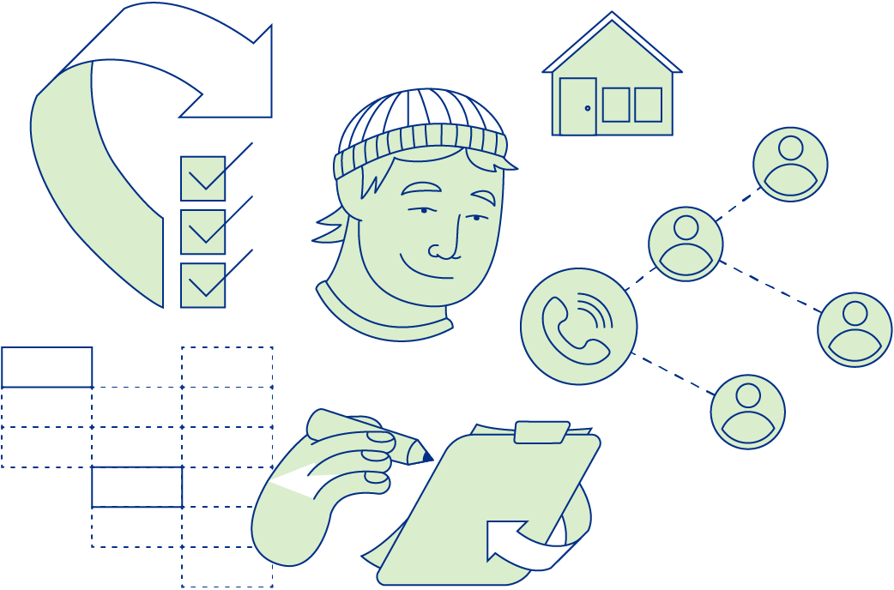
Aktivitet: stemningsdagboken
Noter inn:
Stemningsleiet i går
Antall timer søvn og innsovningstidspunkt natt til i dag
Mest stressende tanke/bekymring (og ev. situasjon) i går (stikkord i notatfeltet)
Gradér angst i går i angstkolonnen
Gradér irritabilitet i går i irritabilitetskolonnen
Skriv inn omfang av ev. rusmiddelbruk i går i rusmiddelkolonnen og ev. begrunnelse for bruken i notatfeltet
Noter inn om du tror at stresset/angsten/irritabiliteten/rusbruken påvirket innsovningstidspunktet og/eller søvnen
Notes:
Tekst:
Ved å registrere rusmiddelinntak kan man over tid finne ut om det er sammenhenger mellom rusmiddelbruk og ustabilitet/tilbakefall (destabilisering), og hvor mye som ev. tolereres uten å skape ustabilitet. Ved å registrere positive og negative livshendelser kan man også få økt innsikt i hva som er utløsende (ev. risikofaktorer) for overdreven bruk.
Ved omfattende bruk av rusmidler kan det være vanskelig å kartlegge om bruken fører til hyppigere tilbakefall. Hvis man klarer å registrere bruken underveis kan kartleggingen av bruken og stemningsleiet utgjøre et nyttig sammenligningsgrunnlag når man trapper ned, tar lengre pause fra eller slutter med rusmidler. Vil man da se at stemningsleiet stabiliserer seg?
OPPGAVE
Det settes av 5 min. slik at alle får notert inn svar på punktene i lysbildet.

Slide 16
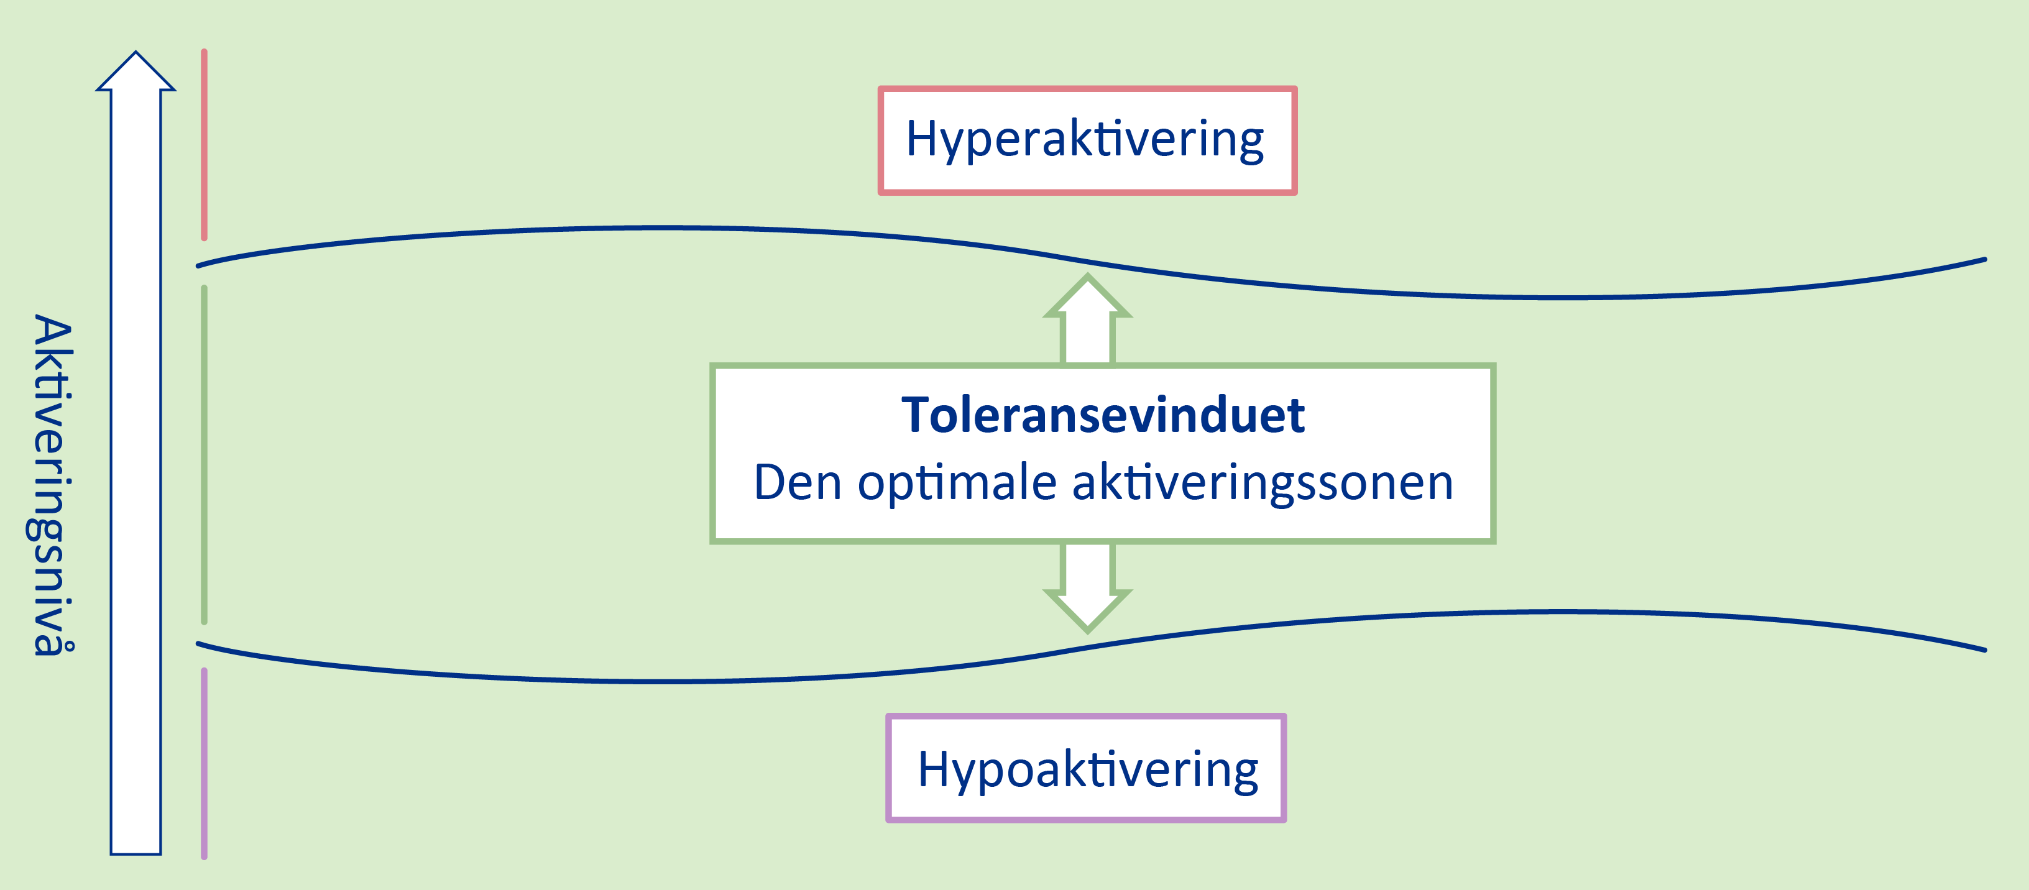
Stressmestringsevne
Notes:
Tekst:
Vår evne til å regulere tanker, følelser og atferd er viktig for hvordan vi opplever og håndterer stress.
Toleransevinduet: Innenfor toleransevinduet opplever vi at vi tåler forventninger og krav som stilles til oss. Vi fungerer best når stresset er på et passe nivå i forhold til mestringsevnen vår. Toleransen for og evnen til å mestre stress varierer med…
Dagsform og aktuell tilstand
Arten og omfanget av krav og forventninger (situasjonelle betingelser)
Temperament og individuell erfarings- og læringshistorie (personlige betingelser)
Hyperaktivering: Noen ganger er vi overaktiverte og blir overveldet av stress og sterke følelser (angst, uro, sinne, oppspilthet, ekstase osv.)
Stressnivået blir for høyt og vi trenger å ta en pause og «kjøle ned» følelsene. Det hjelper oss til å tenke klarere og løse en situasjon på en mer konstruktiv måte. En slik midlertidig «flukt» er hensiktsmessig. Vi er dårlige til å vurdere og mestre når stressopplevelsen og følelsene er for sterke. Vi blir irrasjonelle (f.eks. katastrofetanker, jf. angst).
I situasjoner med hyperaktivering er impulsene så sterke at man føler behov for å utagere. Utageringsformer som å ta seg en joggetur, vaske huset osv. er konstruktive. Man får brukt energien til noe nyttig og unngår negative konsekvenser. Andre utageringsformer som kjefting, rusmiddelbruk, selvskading osv. kan oppleves som hjelpsomme der og da, men skaper nye problemer.
Ved (hypo)mani er bildet sammensatt: Man kan bli overaktivert, hektisk, springende, frustrert og irritabel, men man kan også oppleve hyperfokus og stor mestringsevne innenfor visse områder. Noen ganger er mestringsevnen reell, andre ganger er den innbilt (dvs. at man subjektivt opplever mestring, mens andre mener at man fungerer dårlig. Personen klarer ikke å vurdere egen mestringsevne på en realistisk måte pga. svekket selv- og sykdomsinnsikt).
Hypoaktivering: Andre ganger er aktiveringsnivået for lavt. Vi får ikke brukt ressursene våre, klarer ikke å håndtere egne og andres krav og forventninger på normal måte.
Dette kan igjen føre til selvklandrende stresstanker om å være udugelig, og en kan kjenne seg handlingslammet, tiltaksløs, oppgitt, nummen, utslitt, tom, apatisk eller deprimert.
Da er det mest hensiktsmessig å midlertidig nedjustere egne og andres krav og forventninger («må» og «burde») til seg selv, akseptere situasjonen, og å fokusere på hyggelige distraksjoner og det som er gjennomførbart. Mindfulness, som vi skal snakke om senere, kan hjelpe en til å få pause fra bl.a. selvklandrende tanker.
Tilleggsinformasjon ved behov:
Evnen til selvregulering i møte med stress, utvikles gjennom livet. Som sped- og småbarn var vi avhengige av å blir regulert av omsorgspersoner (ytre regulert). Senere ble vi flinkere til å regulere oss selv gjennom mestringserfaringer og å selv kunne be om hjelp ved behov (samregulering). Toleransen for stress ble gradvis utvidet. Hos trygge voksne skjer det meste av reguleringen gjennom selvregulering.
Ugunstige oppvekstbetingelser og psykiske lidelser, medfører ofte hyper- og hypoaktivering som gjør selvregulering vanskelig.
Figur:
Toleransevindumodellen er tilpasset fra Ogden, Minton & Pain, 2006.
Ressurs for videre lesing:
Se Regulering som nøkkelbegrep og toleranse­vinduet som modell i en ny traumepsykologi | Tidsskrift for Norsk psykologforening (psykologtidsskriftet.no)

Slide 17
To hovedstrategier for stressmestring
Problemfokusert mestring
Tiltak rettet direkte mot stresskilden
Tas i bruk når man vurderer det som mulig og gunstig
Følelsesfokusert mestring
Endre hvordan man forholder seg til stresskilden
Tas i bruk når det er vanskelig å påvirke stresskilden direkte
Notes:
Tekst:
Forrige gang snakket vi om hva stress er og hvordan stress oppstår. Negativt stress kan føre til negative tanker og følelser. Vi kan f.eks. føle at vi ikke er bra nok eller ikke strekker til. Dette kan gjøre at vi føler på skam, skyld, angst, frustrasjon og sinne. Andre ganger kan man bli overivrig og kanskje ta for store sjanser.
Både problemfokusert og følelsesfokusert mestring hjelper oss med å regulere følelsene våre og dermed stressopplevelsen.
Problemfokusert mestring
Konkrete problemløsende tiltak rettet direkte mot stresskilden
Tas i bruk når man vurderer det som mulig og gunstig
Følelsesfokusert mestring
Å endre hvordan man forholder seg til stresskilden
Tas i bruk når det er umulig, for krevende, ikke verdt innsatsen, fører til uakseptable konsekvenser m.m. å påvirke stresskilden direkte
Hvilken strategi som er mest hensiktsmessig (fruktbar) varierer med situasjonen og hva som er viktig for en.
Det kan være vanskelig å vurdere hvilken som er mest gunstig i ulike situasjoner. Valg kan innebære dilemmaer. Ofte vil man forsøke med problemfokusert mestring først, og ofte benyttes en kombinasjon.
God mestring handler ikke bare om hva man gjør, men også hvordan man gjør det og hva man velger ikke å gjøre.
Manglende erkjennelse av at et problem ikke kan løses eller «fikses» på en konkret måte, kan gjøre at man gjentar samme feil og mislykkes gang på gang. Det kan være frustrerende og stressopprettholdende. En dårlig løsning blir ikke bedre av å forsøke mange ganger. Det kan sitte langt inne å erkjenne at man må endre noe i seg selv i stedet for å få omverdenen til å endre seg. You can’t always get what you want, Rolling Stones

Slide 18
Problemfokusert mestring
Situasjon: jobb med stor arbeidsbelastning og høyt stressnivå
Eksempler på problemløsning og mulige konsekvenser:
Si ifra, sette grenser → Sjefen tildeler færre oppgaver
Avklare forventninger → Økt forutsigbarhet, kontroll, selvstendighet
Be om hjelp til å mestre → Styrket kompetanse
Etablere bedre arbeidsrutiner → Frigjort kapasitet
Planlegge/prioritere → Frigjort kapasitet
Delegere/få avlastning → Frigjort kapasitet
Fjerne stresskilden → Bytte jobb
Generelle strategier
Konsekvenser
Notes:
Tekst:
Valg innebærer ofte fordeler og ulemper, og dilemmaer. F.eks. er det å si ifra og sette grenser ofte viktig for å kunne påvirke en stressende situasjon. Samtidig er dette for mange noe av det vanskeligste, ofte fordi man har noe tape (risiko). Hvordan kan man håndtere slike situasjoner både på jobb og i privatlivet?
Eksistensielle valg: Et tiltak som prioritering handler ikke bare om hverdagslige valg, men også om livsvalg. Utover det man må, hva er viktig i livet? Hvilke verdier skal styre hvordan man bruker tiden sin? Hva er helsefremmende på sikt?
Les opp fra lysbildet
SPØRSMÅL:
Her kan man invitere deltagerne til dialog med utgangspunkt i noen av eksemplene på mestringsatferd.
Har deltagerne andre forslag til tiltak som kan lette en stressende jobbsituasjon?

Slide 19
Følelsesfokusert mestring
Eksempler på hvordan man kan forholde seg til egne stressende følelser
Øke toleransen for tanker og følelser
Endre holdningen til stresskilden i stedet for å prøve å forandre den
Øke overskuddet, kapasiteten og stresstoleransen gjennom avkobling
Distansere seg fra følelsene
Endre følelsene
Ignorere, benekte
Undertrykke
Distrahere
Døyve gjennom avhengigheter, selvskading
Andre destruktive utageringsformer
Notes:
Tekst:
Man kan forholde seg til egne stressende følelser ved å distansere seg fra dem, eller endre dem:
Distansere seg fra følelsene (eksempler):
Ignorere, benekte
Undertrykke
Distrahere
Døyve gjennom avhengigheter, selvskading
Støte følelsene bort med andre destruktive utageringsformer (f.eks. aggresjon når man er frustrert, skuffet, såret eller trist)
SPØRSMÅL:
Etter å ha nevnt eksemplene på hvordan man kan distansere seg fra følelsene, kan man høre med deltagerne om hva de tenker om en slik mestringsform.
Ser dere noen ulemper?
Noen fordeler?
Finnes det noen andre og bedre måter å forholde seg til vanskelig følelser på?
Så presenteres eksemplene på hvordan følelser kan endres:
Endre følelsene (eksempler):
Øke toleransen for tanker og følelser, f.eks. ved å snakke om dem, skrive dem ned, bruke mindfulness, humor, egenomsorg
Endre holdningen til stresskilden i stedet for å prøve å forandre den, f.eks. ved å akseptere og tilpasse seg; finne noe positivt («hva kan jeg lære av dette?»); redusere ambisjonene (”bra nok”)
Øke overskuddet, kapasiteten og stresstoleransen gjennom avkobling (f.eks. søvn, trening, hyggelige aktiviteter)
SPØRSMÅL:
Hva tenker dere om disse eksemplene?
Tilleggsinformasjon ved behov:
Det kan være fristende å «flykte» fra egne vanskelige følelser ved å forsøke å «retusjere» dem bort gjennom distraksjoner, undertrykkelse, kjemiske hjelpemidler m.m. – slik kolonnen til venstre gir eksempler på. Hvis slike mestringsformer vedvarer, innebærer det at man skyver problemet foran seg i stedet for å bli kjent med og forsone seg med følelsene. Man opprettholder forestillingen om at følelsene er «farlige»/uutholdelige/uhåndterbare. Kan være gunstig som en midlertidig mestringsform i enkelte situasjoner.
Høyre kolonne viser eksempler på følelsesfokuserte mestringsformer som ofte er mer hensiktsmessige for varig reduksjon og forebygging av stress. Man forholder seg aktivt til følelsene. Når det gjelder eksempelet om å snakke om tanker og følelser, er ikke hensikten her problemløsning som ved problemfokusert mestring. Hensikten med delingen er å 1) uttrykke/ventilere følelser (trene på verbal og følelsesmessig ekspressivitet) og 2) å bli møtt med aksept/anerkjennelse og forståelse. Ved å bli sett og tatt imot av en annen (ikke «fikset») blir man mer fortrolig med og aksepterende overfor egne følelser. Å bli rommet/tålt av andre gjør det lettere å romme/tåle seg selv.
Å tåle/holde ut følelser (affekttoleranse) er avgjørende for aksept av egne følelser, men kun et steg på veien. Aksept er mer radikalt og ofte en gradvis prosess der man litt etter litt endrer sin holdning til noe, f.eks. fordi man innser at det er umulig – og dermed uhensiktsmessig å forsøke – å bekjempe eller slippe unna noe uønsket (f.eks. vonde følelser, at man har bipolar lidelse, blir eldre, skal dø, at noen man er glad i er dødelig syk/død). Ved å komme realiteten i møte og akseptere den, faller man til ro. Det er viktig å være klar over at det er forskjell på intellektuell erkjennelse og følelsesmessig aksept og forsoning. Graden av aksept kan variere over tid.
Ressurs for videre lesing:
Se ev. s. 144-52 i Skjelstad (2021)

Slide 20
Summegruppe
Bruk ca. 5 minutter hver på å dele en vellykket
mestringserfaring – en situasjon du var spesielt fornøyd
med hvordan du håndterte
Hva var det med måten du tenkte, følte og handlet på
som gjorde at du lyktes, tror du?
Kjenner du igjen noen av mestringsformene vi har snakket om?
Notes:
SUMMEGRUPPE
To og to, 10 minutter.
Bruk ca. 5 minutter hver på å dele en vellykket mestringserfaring – en situasjon du var spesielt fornøyd med hvordan du håndterte
Hva var det med måten du tenkte, følte og handlet på som gjorde at du lyktes, tror du?
Kjenner du igjen noen av mestringsformene vi har snakket om?
Denne summegruppen handler om bevisstgjøring av ressurser og å bli mer bevisst på ulike mestringsformer. Det er fint om situasjonen er relatert til deltagernes bipolare lidelse, men må ikke være det. Den andre lytter, stiller spørsmål og hjelper til med å identifisere mestringsformer.
Kom gjerne med forslag som kan hjelpe deltagerne til å komme på en slik situasjon.
Kanskje var det en utfordrende situasjon relatert til egne stresstanker, familie, venner, jobb, affektive episoder?
Oppsummering i plenum:
Hvordan synes dere øvelsen fungerte?
Hvordan var det å bli påminnet om egne ressurser? Var det nyttig å forsøke å identifisere mestringsformene? Er dette noe som kan brukes framover?
Spør gjerne et par deltagere om de ønsker å dele sin historie, hvis tiden tillater det.

Slide 21
Mindfulness
Tanker, fornemmelser og følelser krever vår oppmerksomhet
I Mindfulness trener man aktivt på ikke å måtte reagere på disse
Kun legge merke til det som skjer her-og-nå
En observerende holdning gir selvinnsikt og bidrar til indre ro
Notes:
Tekst:
Vi bombarderes hele tiden av en strøm av tanker, fornemmelser og følelser som krever vår oppmerksomhet
Det tenkes i oss hele tiden (automatiske og ufrivillige tanker; «default network»). Tankene, fornemmelsene og følelsene påvirker oss, gjør krav på vår oppmerksomhet, at vi forholder oss til dem.
Det kan være slitsomt å hele tiden måtte forholde seg aktivt til strømmen av indre impulser. Vi lar oss distrahere, tenker videre på ting, vurderer og reagerer følelsesmessig og i handling. Spesielt tilbakevendende ubehagelige tanker, fornemmelser og følelser (noe er galt eller «off») oppleves stressende.
Stimuliene kan være tanker («bekymret for mamma»), kroppsfornemmelser (rumling i magen) eller følelser (sår og trist).
I Mindfulness trener man aktivt på ikke å måtte reagere på disse. Mindfulness er oppmerksomt nærvær
Mindfulness handler ikke om å tenke annerledes, men å forholde seg annerledes til tanker, fornemmelser og følelser (endret holdning/metodikk).
I stedet for å reagere skal man kun legge merke til (observere) det som skjer her-og-nå
Man inntar en åpen, nøytral, avslappet, vennligsinnet, interessert og aksepterende holdning til det som måtte dukke opp fra øyeblikk til øyeblikk, uten å vurdere innholdet.
Det er omtrent som om det er noen andres tanker og følelser man iakttar, eller som om man ligger i gresset og ser på skyer som glir over himmelen. Man registrerer, men forfølger ikke impulsene i tanker og handling. Man lar dem passere.
Å ha en observerende holdning gir selvinnsikt og bidrar til indre ro
Med mindfulness lærer man både å nedregulere og koble av fra uhensiktsmessig stress.
Puls og blodtrykk reduseres, man faller mer til ro.
Ved å legge merke til indre impulser utvikles selvinnsikt.
Ved å forholde seg rolig til det som er plagsomt, vondt og vanskelig, utvikles større aksept og toleranse for det som dukker opp og bedre impulskontroll. Man innser at tanker er tanker, og følelser er følelser, uten å måtte reagere på dem.
Når man er trent i metoden, kan noen få minutter med mindfulness utgjøre en stor forskjell
For å unngå misforståelser: Det er her snakk om impulser og innskytelser med lav hastegrad. Impulser med høy viktighet og hastegrad kan man naturligvis ikke vente med å reagere på.
SPØRSMÅL:
Har noen av dere erfaring med mindfulness/meditasjon? Hvordan har disse erfaringene vært, og er det noe dere vil legge til?

Slide 22
Øvelse i oppmerksomt nærvær
Sitt med rett rygg
Lukk øynene
Prøv å senke skuldrene og spenne av muskulaturen i kroppen
Fokuser på pusten uten å styre den. Legg merke til hvordan luften går inn gjennom nesen/munnen, hvordan lungene fylles, hvordan magen går ut – og omvendt på utpust
Hver gang du blir distrahert av indre og ytre stimuli, legger du merke til hva det er, og flytter så oppmerksomheten tilbake til pusten
Fortsett slik
Notes:
ØVELSE
Inviter deltagerne til å prøve en enkel øvelse mens de sitter i stolene, f.eks. i 3-5 minutter.
Forklar hva de skal gjøre (lysbildet).
Noen synes det er ubehagelig å fokusere på pusten, og kan kanskje i stedet fokusere på å bevege tærne eller noe annet. De som ikke ønsker å delta kan bare sitte i ro og observere de andre.
Oppsummer i plenum:
Hvordan var det?
Var det vanskelig ikke å henge seg opp i indre og ytre stimuli?
Hvordan gikk det å flytte oppmerksomheten tilbake til pusten?
Spørsmål?
Denne eller lignende øvelser kan legges inn i starten av de resterende kursgangene.
Tilleggsinformasjon ved behov:
Noen foretrekker å starte med kroppsskanning, der man suksessivt flytter oppmerksomheten fra kroppsdel til kroppsdel mens man forsøker å spenne av.
For interesserte finnes det kurs, digitale hjelpemidler i form av apper, podcaster, youtube m.m.
Det kan også nevnes at det å flytte oppmerksomheten ut på omgivelsene ved høyt selvfokus/høy selvbevissthet – f.eks. i forbindelse bekymringer/angst for hva andre tenker om en – også er en form for oppmerksomhetstrening. I stedet for å være innestengt i egne tanker og benytte sikringsstrategier, retter man aktivt oppmerksomheten mot det som faktisk foregår i omgivelsene. På samme måte som ved oppmerksomhetsmeditasjon, forsøker man å være åpen og interessert, f.eks. gjennom å møte andres blikk, lese kroppsspråk osv. I tillegg til å få flyttet oppmerksomheten bort fra selvfokuset, kan det bl.a. redusere opplevelsen av at andre er uvennlige eller truende.

Slide 23
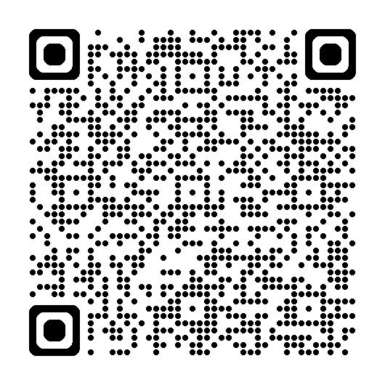
Egenaktivitet til neste gang
Fyll inn i forebyggelsesplanen hvis du mener at
din bruk av visse rusmidler kan være en
risikofaktor for tilbakefall i vedlikeholdsfasen.
Noter ev. tanker om tiltak
Fyll ut «Spørreskjema om etterlevelse av medisinering ved bipolar lidelse» (SEMB) for hvert medikament du tar daglig for behandling av bipolar lidelse
Fortsett å registrere i stemningsdagboken
SEMB
Notes:
Les opp egenaktivitet til neste kursgang fra lysbildet
Minn om at de fortsetter å fylle inn de feltene vi har gjennomgått i stemningsdagboken. Neste gang er temaet medisiner. Be dem tenke på om de har spørsmål.
Kort oppsummering ved behov.
Evalueringsskjemaet: Minn deltagerne om å evaluere dagens kurs.

Slide 24




Presentasjonen er utformet av Vestre Viken, i samarbeid
med erfaringsspesialister og Bipolarforeningen.
Prosjektet er støttet av Rådet for psykisk helse
gjennom Stiftelsen Dam
©Vestre Viken. All bruk av grafikk utover det leverte materiell skal avtales. Design og illustrasjon: Melkeveien Designkontor AS.

